Slide 1

O2O商铺食品安全相关评论发现
答辩人：薛吴桐
指导教师：刘永彬
计算机学院 20软卓01班

Slide 2
目录
CONTENTS
赛题介绍
赛题分析
01
02
THE PROBLEM DESCRIPTION
THE PROBLEM ANALYSIS
模型训练
心得总结
03
04
THE MODELING TRAINING
THE RESULT SUMMARY

Slide 3
01
赛 题 介 绍
THE PROBLEM DESCRIPTION

Slide 4


赛题·背景
互联网经济蓬勃发展的背景下,食品经营模式发生了天翻地覆的变化,人们的消费习惯也悄然发生了转变。通过点击手机APP上自己喜欢的食品,这些食品就能按时准确送达指定的区域，这就是当下最受学生和白领喜欢的外卖。然而随着其迅猛发展带来了一定的食品安全隐患，食品安全事故的发生对消费者、外卖平台、食品商家和社会的危害性远远超出想象。
本赛题旨在通过对O2O店铺评论的监测，加强对店铺的食品安全监管。

Slide 5
赛题·任务
本赛题提供了10000条对O2O店铺的评论文本训练数据，分为与食品安全有关和与食品安全无关两个类别。参赛者需要根据训练集构造文本分类模型，预测2000条测试集中的评论是否与食品安全有关。

Slide 6
赛题·任务
本赛题提供了10000条对O2O店铺的评论文本训练数据，分为与食品安全有关和与食品安全无关两个类别。参赛者需要根据训练集构造文本分类模型，预测2000条测试集中的评论是否与食品安全有关。
comment(评论）
predict(预测)
label(是否安全相关)
味道不错，份量不足 | => | 0
吃比萨还有虫子，这是什么商家？ | => | 1
别的味道我先不说 吃了拉肚子才是真的 | => | 1
我明明叫的两份稀饭，看不到吗？再也不买了 | => | 0
三个字，好难吃！！ | => | 0
我勒个去 吃到一半吃掉一只蟑螂 刚想吃一下看着不对 太恶心了 | => | 1
汉堡里面的肉都是生的。而且还有一个汉堡没有，而且薯条量少又难吃， | => | 1
还可以，味道一般吧，就是没有下饭的菜 | => | 0

Slide 7
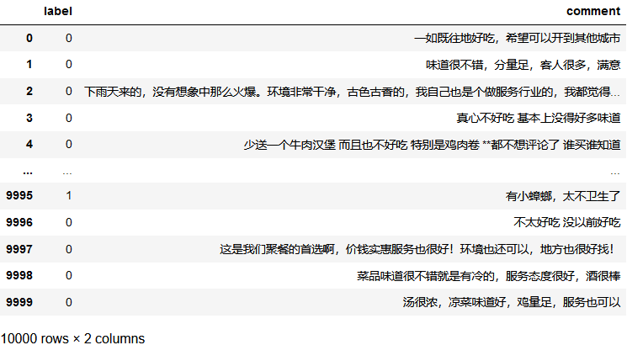
赛题·数据
train.csv：训练集，共10000条，使用UTF-8编码，comment和label用Tab分隔。

Slide 8
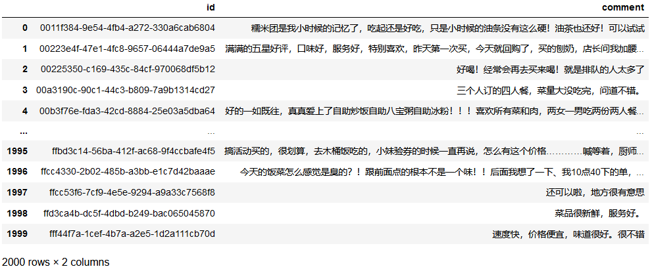
赛题·数据
test.csv：测试集，共2000条，使用UTF-8编码。id与comment用“,”分割。

Slide 9
02
赛 题 分 析
THE PROBLEM ANALYSIS

Slide 10

数据预处理
由上述分析得训练集样本数为10000，测试集样本数为2000，评论为string字符串，除去训练集的label列和测试集的Id列，并使得所有评论文本在去除非中文字符后TFIDF向量化，并将训练集利用train_test_split()函数划分为7000份新训练集和3000份验证集。
1
2
机器学习模型选择
采用二元分类模型支持向量机SVM，并且采用高斯核。

Slide 11
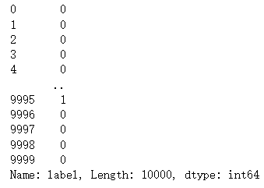

数据预处理
提取训练集label列

Slide 12
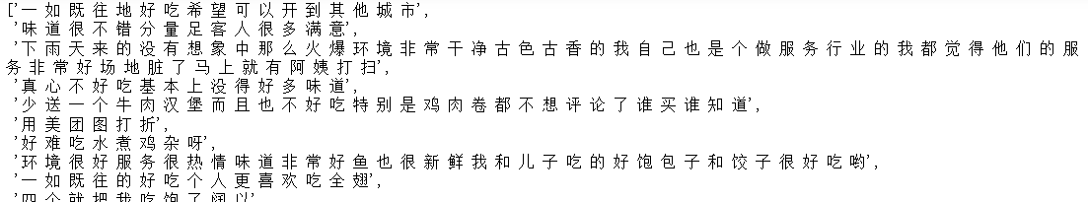
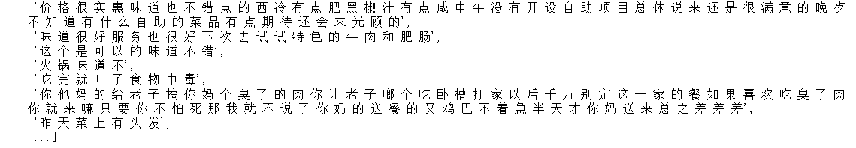
数据预处理
训练集和测试集分别除去label列和Id列，
并通过extractChinese()方法得到纯中文文本

Slide 13
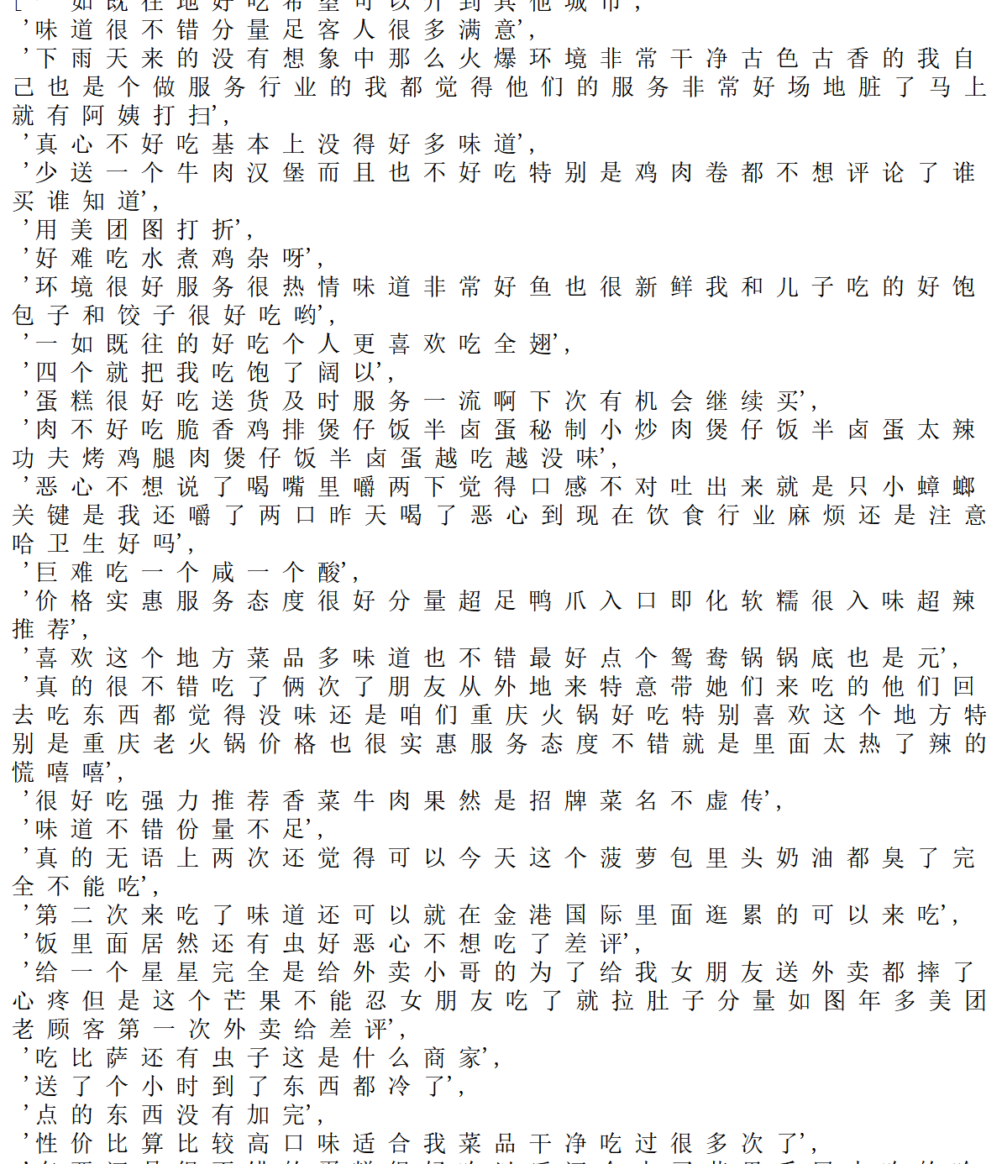
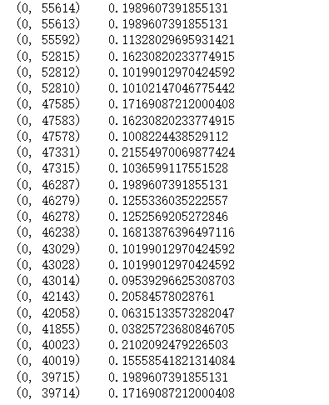
数据预处理
合并评论文本集，并TFIDF向量化

Slide 14
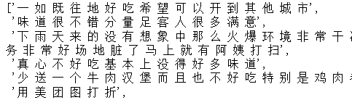
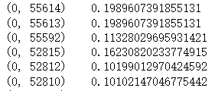
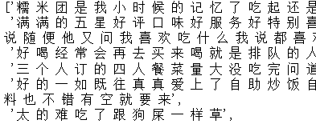
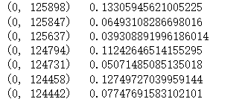
数据预处理
恢复成训练集和测试集部分

Slide 15
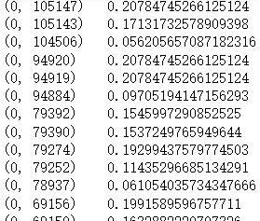
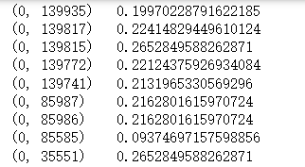
数据预处理
train_test_split()函数将训练集划分为7000份新训练集和3000份验证集
划分后的训练集
划分后的验证集

Slide 16
机器学习模型选择
支持向量机（Support Vector Machine, SVM）是一类按监督学习（supervised learning）方式对数据进行二元分类的广义线性分类器（generalized linear classifier），其决策边界是对学习样本求解的最大边距超平面（maximum-margin hyperplane）。
SVM使用铰链损失函数（hinge loss）计算经验风险（empirical risk）并在求解系统中加入了正则化项以优化结构风险（structural risk），是一个具有稀疏性和稳健性的分类器 。SVM可以通过核方法（kernel method）进行非线性分类，是常见的核学习（kernel learning）方法之一 。
高斯核函数按一定规律统一改变样本的特征数据得到新的样本，新的样本按新的特征数据能更好的分类，由于新的样本的特征数据与原始样本的特征数据呈一定规律的对应关系，因此根据新的样本的分布及分类情况，得出原始样本的分类情况。高斯核函数常用于自然语言处理领域。

Slide 17
03
模 型 训 练
THE MODELING TRAINING

Slide 18
基本流程
01
02
03
训练
评估
优化

Slide 19
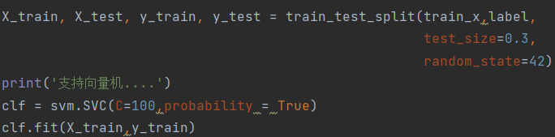
训练
在由训练集上划分出的新训练集上训练，并根据评估的结果调整参数

Slide 20
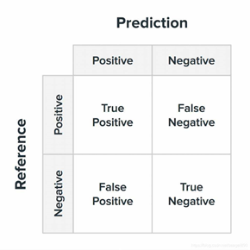
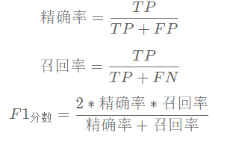
模型评估
混淆矩阵也称误差矩阵。
评估算法
其中，TP是真样例，FP是假阳例，FN是假阴例，通过以上公式得到该类f1值

Slide 21
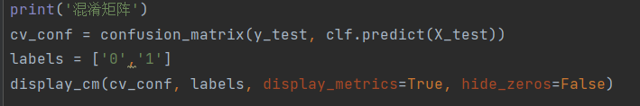
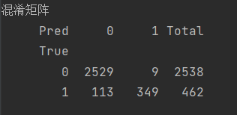
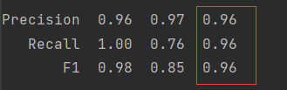
评估
经过训练模型在训练集上的精准率，召回率，F1 值为0.96

Slide 22
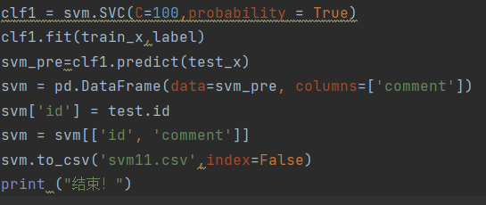
优化
在前两步基于训练集划分的新训练集上训练评估调整参数后，再面对整个训练集进行训练，并对测试集进行分类，输出分类结果。

Slide 23
04
提 交 结 果
Submit And Score

Slide 24
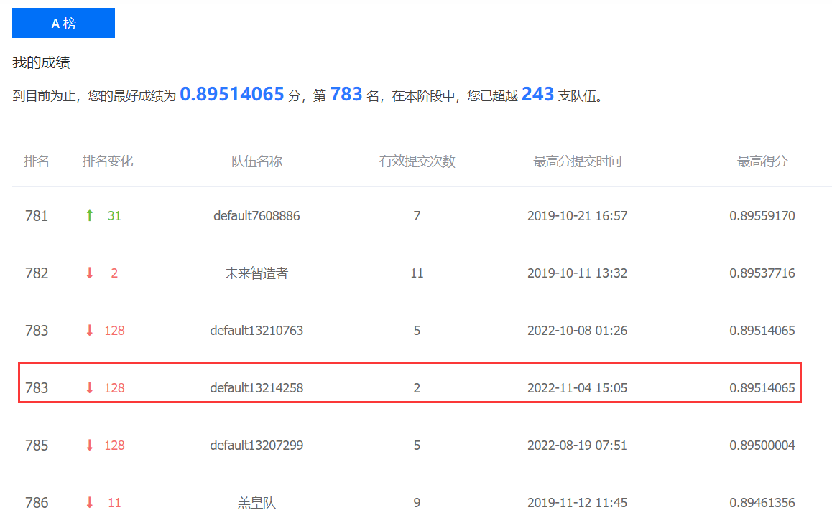
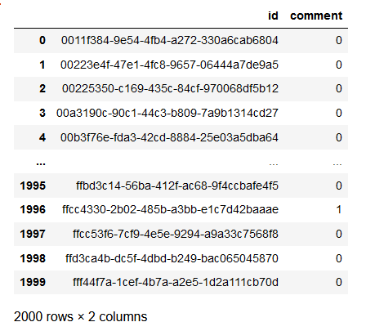
提交结果
最终结果
经过反复训练，调参，优化，这个模型最终的成绩能达到0.895的正确率。

Slide 25
05
心得总结
THE RESULT SUMMARY

Slide 26
致谢
学习了大概一周的时间，从最初的选题，到和同学讨论研究心得，再到不断的查阅资料和上网学习，终于我完成了这个课题的提交，学习过程中，我深入了解了高斯核支持向量机在语言处理方面的原理以及优势，也熟悉了数据处理-模型选择-模型调参训练-模型优化-结果评估的一系列过程，总体还是收获满满的，当然也有很多不足之处，比如最终结果0.895与在验证集上的结果0.96有一定差距、不太理想。虽然是入门题目，但给我带来了极大兴趣，为今后的学习打下了基础，此后中我会多多留意做的存有缺陷之处，争取精益求精。
感谢一起学习的同学和老师！

Slide 27
谢谢观看
答辩人：薛吴桐
指导教师：刘永彬
计算机学院 20软卓01班

